Slide 1
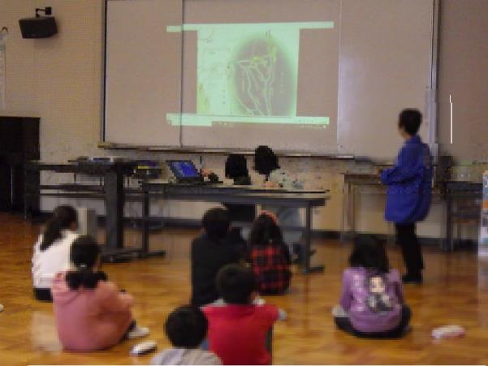
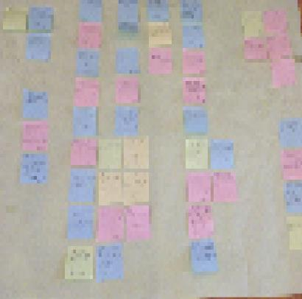
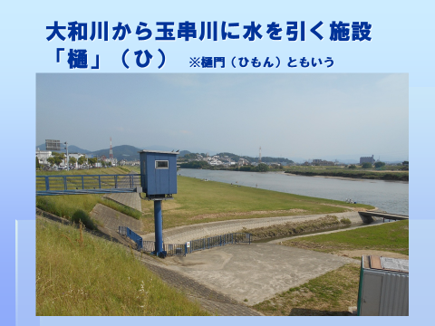
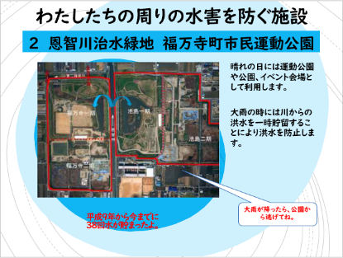
八尾市内の小学校にて
出前講座を実施しました！
2021年11月
中河内水辺だより
今年度も北山本小学校４年生のみなさんへ出前講座を行い、身近な川の歴史や水環境と生き物、水害等について、学んでいただきました。 1時間目‥講義 2時間目‥水あてクイズ
～子供たちの感想・質問～
1時間目
の様子
・昔の大和川を工事するのに、多くの人が
携わっているなんて知らなかった。
・八尾市の世界遺産を作った人はすごいと
思った。
・川の水の量を実際に調整しているところを
見てみたいと思った。
・雨が降ったら、川が危険だとわかった。
川で遊ぶときは天気予報を見ようと思った。
・玉串川にはいろいろな魚が住んでいるから、
川にゴミを捨ててはいけないと思った。
・コサギのいるところにはいろんな生き物が
いるから、コサギを見たら川を見てみよう
かなと思った。
・大雨のとき、川の生き物はどうしているか
気になった。
市民団体アクアフレンズより
(大和川付け替えの歴史)
中部農と緑の総合事務所より
(大和川と玉串川、玉串川の生き物)
八尾土木事務所より
(自然災害の危険性、水害を防ぐ施設)

Slide 2
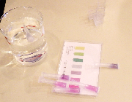
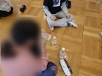
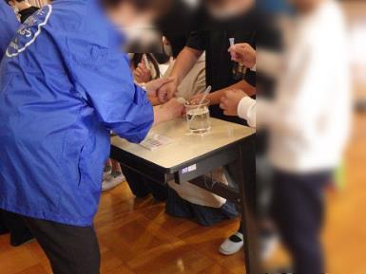
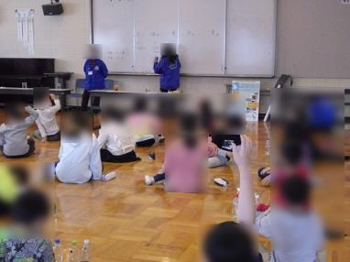
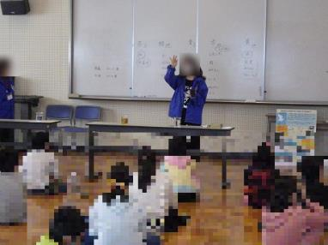
2時間目
水あてクイズ
水の汚れは見た目だけではわからないことを知ってもらうため、
水で薄めた調味料を用意し、何の調味料が入っているか当てるクイズを行いました。
パックテスト(試薬を使って調査)の結果や、水の色、においから、みんなで考えました。
パックテストの
色の変化を確認！
どんなにおいが
するかな…？
🌼水を汚さないために、やってみよう
・どこの家庭にでもある調味料は、
私たちにとって必要なものですが、
使いすぎると水を汚してしまいます。
⇒調味料を使いすぎないことや、
できるだけ食べ残さないことが大切。
・洗剤なども水を汚してしまう原因
になります。
⇒食器の汚れは野菜くずや新聞紙など
でふき取ってみよう。食器を洗う
洗剤の量をへらせるよ。
⇒お風呂では、シャンプーなどの量も
使いすぎないことが大切だよ。
パックテストの様子
アクアフレンズより
水を汚さないための
約束
～子供たちの感想～
・川の生き物のために、のこさず食べ
ようと思った。
・微生物は私達のよごした水のよごれ
を食べてくれてありがとうと思った。
何の調味料だと思うか、
発表！
「私の水辺」推進協議会中河内委員会

